Slide 1
Προσαρμοστικότητα στην καριέρα
Κεφάλαιο 3​
Ενότητα 1
Lea Ferrari
Teresa Maria Sgaramella

Slide 2
Στόχος της παρουσίασης
Απεικονίστε την έννοια της προσαρμοστικότητας στη σταδιοδρομία
Δείτε και εξερευνήστε το ερωτηματολόγιο
Κάντε εξάσκηση με ένα παράδειγμα

Slide 3
Προσαρμόζω
Φέρνω σε αρμονία τις εσωτερικές ανάγκες και τις εξωτερικές ευκαιρίες
Η θεωρία του My System of Career Influences αντιλαμβάνεται την ανθρώπινη ανάπτυξη ως καθοδηγούμενη από την προσαρμογή σε ένα κοινωνικό περιβάλλον με στόχο την ενσωμάτωση ατόμου-περιβάλλοντος.
Αναμένονται υψηλότερα επίπεδα προσαρμογής (αποτελέσματα προσαρμογής) για εκείνους που είναι πρόθυμοι (προσαρμοστική ετοιμότητα) και ικανοί (πόροι προσαρμοστικότητας) να εκτελέσουν συμπεριφορές που αντιμετωπίζουν τις μεταβαλλόμενες συνθήκες (ανταποκρίσεις προσαρμογής).

Slide 4
Το μοντέλο προσαρμογής
Πόροι προσαρμοστικότητας
Αποτελέσματα προσαρμογής
Προθυμία να ανταποκριθεί στα καθήκοντα σταδιοδρομίας και τις μεταβάσεις με τις κατάλληλες απαντήσεις
Προσαρμοστικές συμπεριφορές και πεποιθήσεις που αντιμετωπίζουν τις μεταβαλλόμενες συνθήκες
Δυνάμεις και ικανότητες αυτορρύθμισης
Αποτελέσματα προσαρμογής συμπεριφορών
Προσαρμογή απαντήσεων
Προσαρμοστική ετοιμότητα

Slide 5
Προσαρμοστικότητα σταδιοδρομίας
Η προσαρμοστικότητα σταδιοδρομίας είναι ένα ψυχοκοινωνικό κατασκεύασμα που υποδηλώνει τους πόρους ενός ατόμου για να αντιμετωπίσει τρέχουσες και αναμενόμενες εργασίες, μεταβάσεις, τραύματα στους επαγγελματικούς του ρόλους που, σε κάποιο βαθμό μεγάλο ή μικρό, αλλάζουν την κοινωνική του ενσωμάτωση (Savickas, 2013).
Οι πόροι προσαρμοστικότητας σταδιοδρομίας είναι δυνάμεις ή ικανότητες αυτορρύθμισης που διαμορφώνουν προσαρμοστικές στρατηγικές και ενέργειες που στοχεύουν στην επίτευξη στόχων προσαρμογής (Savickas, 2013).

Slide 6
Τα 4Cs της Προσαρμοστικότητας σταδιοδρομίας
1
Career CONCERN
3
Career CURIOSITY
Είναι η αίσθηση του τι είναι σημαντικό και του πως μπορούμε να προετοιμαστούμε για το αύριο.
Αναφέρεται στην περιέργεια και τη διερεύνηση της σύνδεσης μεταξύ του εαυτού μας και του κόσμου της εργασίας.
2
Career CONTROL
4
Career CONFIDENCE
Δίνει τη δυνατότητα στα άτομα να γίνουν υπεύθυνα για τη διαμόρφωση του εαυτού τους και του περιβάλλοντός τους, ώστε να ανταποκριθούν σε αυτό που ακολουθεί χρησιμοποιώντας αυτοπειθαρχία, προσπάθεια και επιμονή.
Υποδηλώνει συναισθήματα αυτο-αποτελεσματικότητας σχετικά με την ικανότητα κάποιου να εκτελέσει με επιτυχία μια πορεία δράσης που απαιτείται για να κάνει και να εφαρμόσει κατάλληλες εκπαιδευτικές και επαγγελματικές επιλογές.

Slide 7
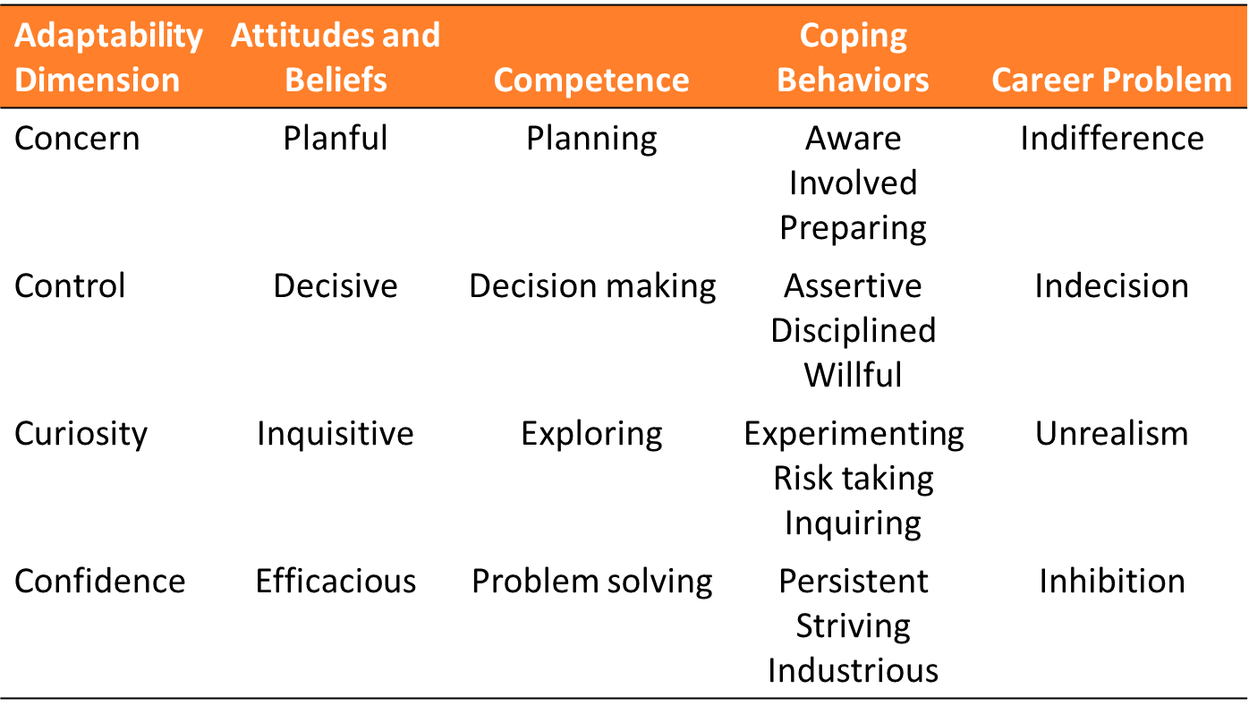
From Savickas, M. L. (2013). Career construction theory and practice. In S. D. Brown & R. W. Lent (Eds.), Career development and counseling: Putting theory and research to work (2nd ed., pp. 147–183). Hoboken, NJ: John Wiley.

Slide 8
Κλίμακα Προσαρμογής Σταδιοδρομίας-Ικανοτήτων (CAAS)
Porfeli, E. J., & Savickas, M. L. (2012)
Country | Author | M | SD | α
International | Savickas & Porfeli (2012) | 3.81 | - | .92
Austria | - | - | - | -
Germany | Johnston, Luciano, Maggiori, Ruch & Rossier (2013) | 3.74 | .51 | .94
Greece | Sidiropoulou-Dimakakou, Argyropoulou, Drosos, Kaliris & Mikedaki (2015) | 3.59 | .64 | .94
Italy | Soresi, Nota & Ferrari (2012) | 3.72 | - | .91
Netherlands | Van Vianen, Klehe, Koen & Dries (2012) | 3.76 | .42 | .89
Serbia | Mirković, Suvajdžić, & Dostanić (2020) | 3.08 | .57 | .92
24 Ερωτήματα
Μορφή απάντησης Likert 1= Καθόλου ισχυρή - 5= Πολύ ισχυρή
4 υποκλίμακες (4Cs) με 6 ερωτήματα η καθεμία

Slide 9
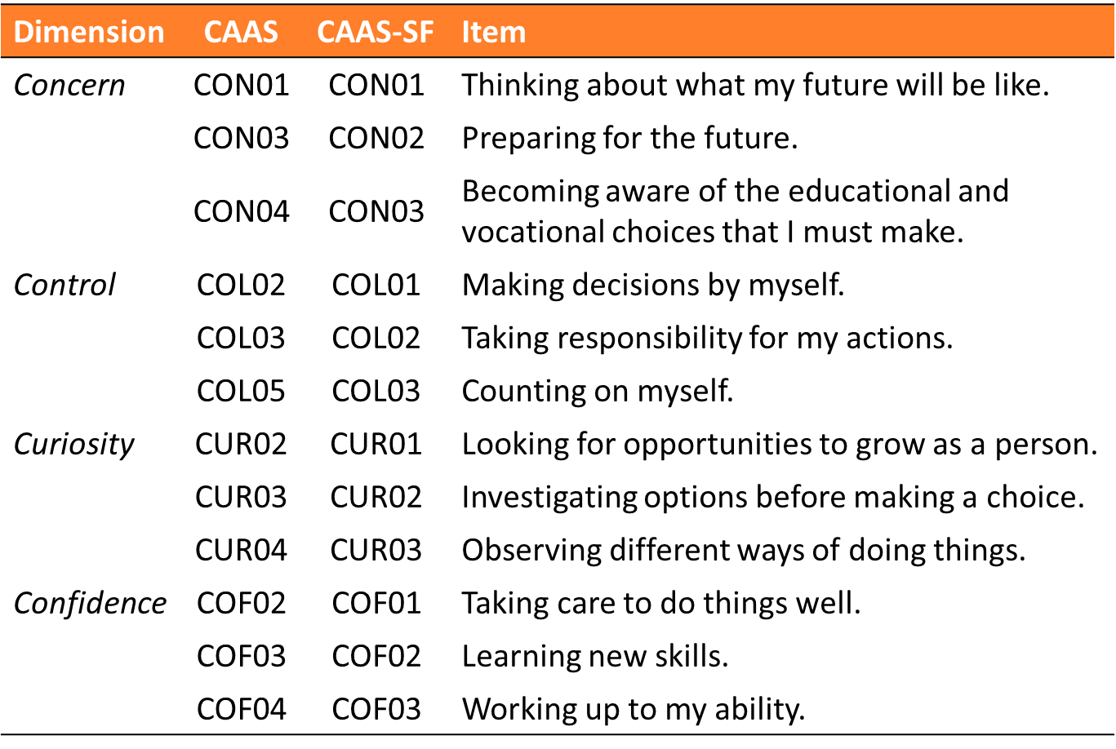
Κλίμακα Προσαρμογής Σταδιοδρομίας-Ικανοτήτων (CAAS)
Maggiori, C., Rossier, J., & Savickas, M. L. (2017)
12 Ερωτήματα
Μορφή απάντησης Likert: 1= Καθόλου ισχυρή - 5= Πολύ ισχυρή
4 υποκλίμακες (4Cs) με 3 ερωτήματα η καθεμία

Slide 10
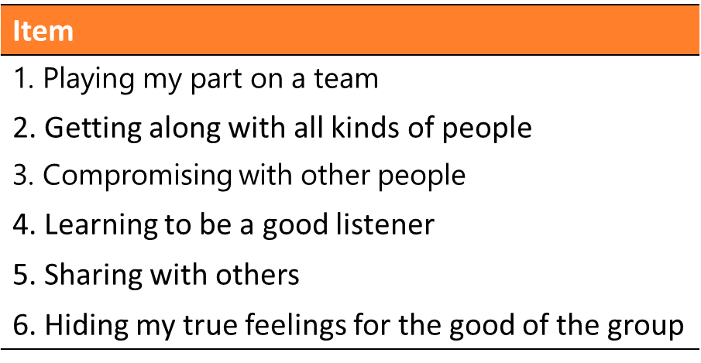
Επαγγελματική Συνεργασία
Η πέμπτη διάσταση της προσαρμοστικότητας στη σταδιοδρομία (Nye, Leong, Prasad, Gardner, & Tien, 2018)
1
Αναφέρεται στην ικανότητα επιτυχούς αλληλεπίδρασης και συνεργασίας με άλλους.
Οι συγγραφείς ανέπτυξαν το CAAS-5, προσθέτοντας 6 στοιχεία στο CAAS (Savickas & Porfeli, 2012).
4

Slide 11
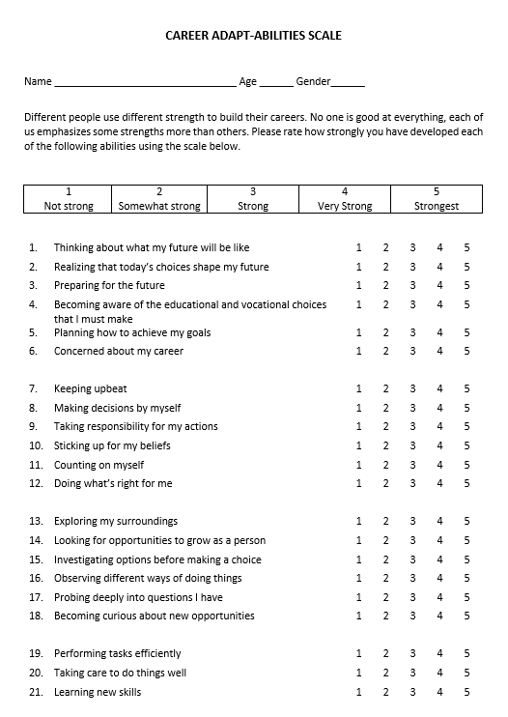
Μελέτη περίπτωσης
Εισαγωγή
Γυναίκες (28 ετών)
Κλίμακα Προσαρμογής Σταδιοδρομίας-Ικανότητες – Μοντέλο Πέντε Παραγόντων (Nye, Leong, Prasad, Gardner και Tien, 2018)

Slide 12
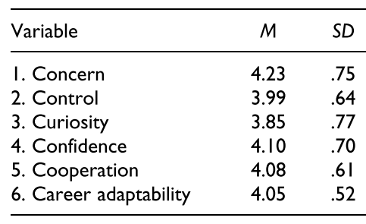
Μελέτη περίπτωσης: βαθμολόγηση
Descriptive statistics of subdimensions among American participants (Nye, Leong, Prasad, Gardner, & Tien, 2018)

Slide 13
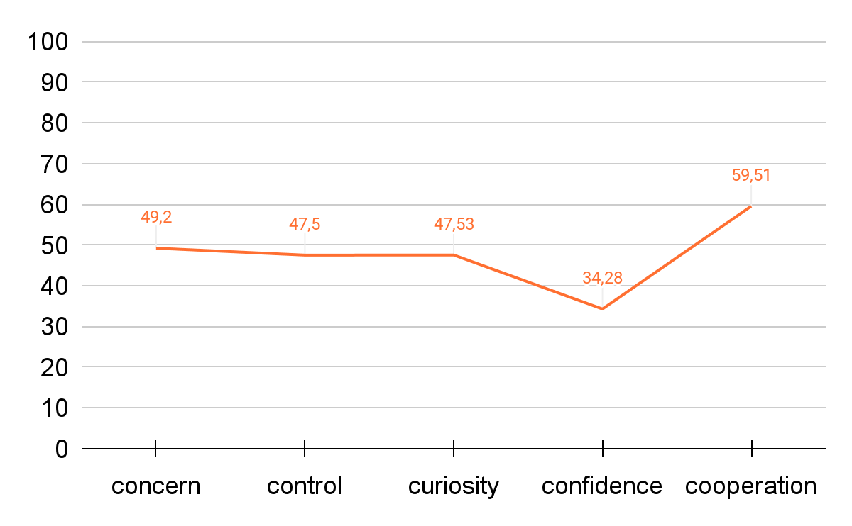
Μελέτη περίπτωσης: Πώς ερμηνεύετε τα αποτελέσματα;
T-scores’ Graphic
Πάνω από τις μέσες τιμές
Μέσες τιμές
Κάτω από τις μέσες τιμές

Slide 14
Βιβλιογραφικές αναφορές
Savickas, M. L. (2013). Career construction theory and practice. In S. D. Brown & R. W. Lent (Eds.), Career development and counseling: Putting theory and research to work (2nd ed., pp. 147–183). Hoboken, NJ: John Wiley.
Savickas, M. L., & Porfeli, E. J. (2012). Career Adapt-Abilities Scale: Construction, reliability, and measurement equivalence across 13 countries. Journal of vocational behavior, 80(3), 661-673.
Nye, C. D., Leong, F., Prasad, J., Gardner, D., & Tien, H. L. S. (2018). Examining the structure of the career adapt-abilities scale: The cooperation dimension and a five-factor model. Journal of Career Assessment, 26(3), 549-562.

Slide 15
Ερωτήσεις περίληψης
Ποια είναι η έννοια του «προσαρμόζομαι-»;
Τι είναι η προσαρμοστικότητα σταδιοδρομίας;
Ποιες είναι οι διαστάσεις της προσαρμοστικότητας σταδιοδρομίας;
Πώς μπορούν να αναλυθούν και να αναφερθούν τα δεδομένα που συλλέγονται;

Slide 16
Ερωτήσεις;

